Slide 1
2 0 1 6
GitHub入门

Slide 2
GitHub简介
目
录
注册GitHub账号
在GitHub上新建仓库
向GitHub上传项目

Slide 3
GitHub简介
Git是一个分布式的版本控制系统，最初由Linus Torvalds编写，用作Linux内核代码的管理。
GitHub可以托管各种git库，并提供一个web界面，GitHub的独特卖点在于从另外一个项目进行分支的简易性。
在GitHub，用户可以十分轻易地找到海量的开源代码

Slide 4
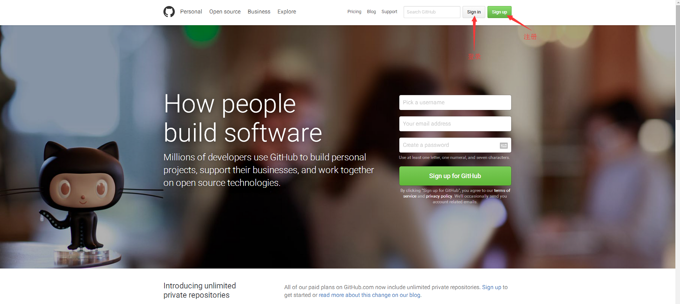
注册GitHub账号
首先打开GitHub官网，如果已有账号可直接登录；如果是新用户则点击绿色按钮sign up

Slide 5
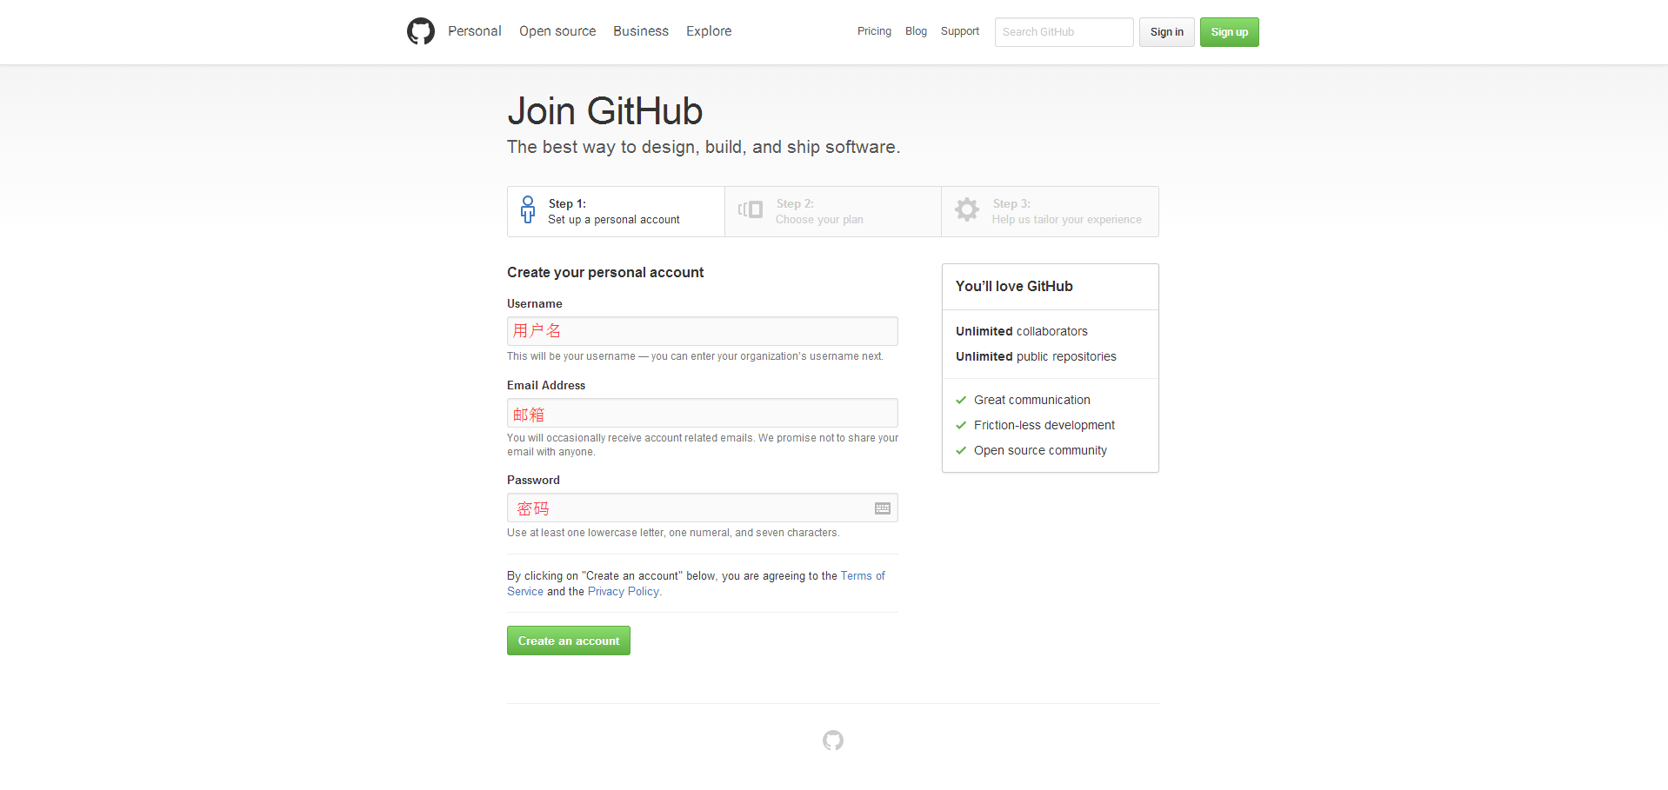
注册GitHub账号
分别输入用户名、邮箱以及密码
注意：注册以后并不能直接登录，要进入邮箱进行激活方可

Slide 6
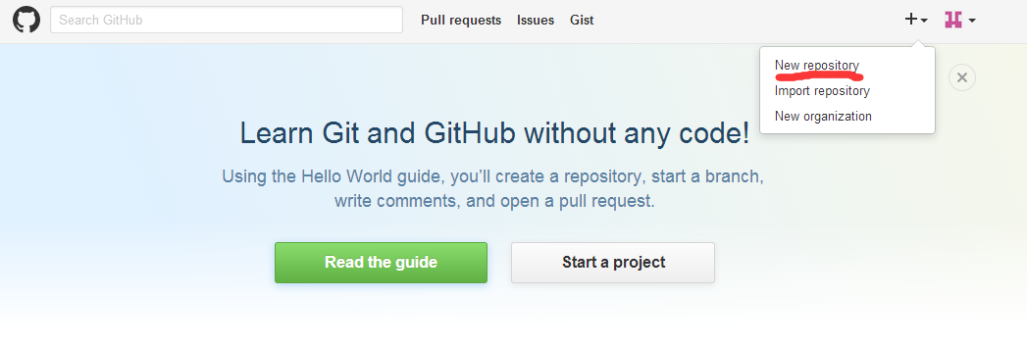
在GitHub上新建仓库
注册成功，然后登录，开始新建托管项目：
点击网页右上角中的加号（+），选择new respository

Slide 7
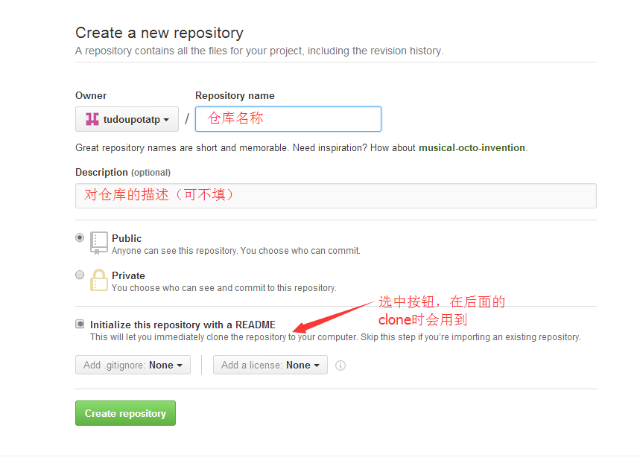
在GitHub上新建仓库
Respository name:为托管项目命名
Descriotion:对项目进行描述，可以不填
initialize this repository with a README：最好选上，在clone项目的时候有需要
然后点击Create repository

Slide 8
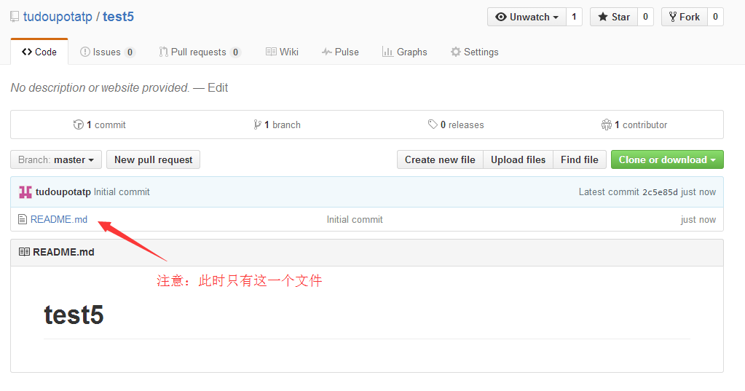
在GitHub上新建仓库
我们给新建的仓库名为：test5
其中只有README.md文件
此时建库成功

Slide 9
向GitHub上传项目
1、把在github上新建的仓库clone到本地
2、将仓库从github上pull到本地
3、然后在本地的仓库中添加新的文件
4、提交更改后的项目，但此时github中并未接收到
5、push本地的仓库到github中，此时才完全上传成功
工作原理

Slide 10


向GitHub上传项目
百度git即可搜到Git的安装包
安装完成后，由于是通过命令行操作，这里需要的是Git Bash
使用工具
Git

Slide 11
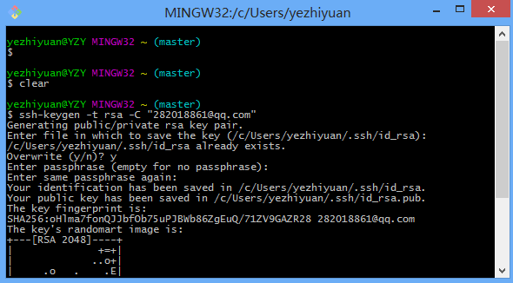
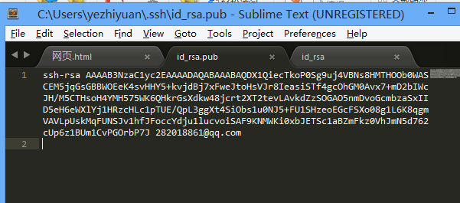
向GitHub上传项目
在输入生成密钥的命令后，连续三次回车
最后根据Bash中的文件目录找到id_rsa.pub文件，将里面的内容复制
git是分布式的代码管理工具，远程的代码管理是基于ssh的，所以要使用远程的git则需要ssh的配置
生成ssh密钥：ssh-keygen -t rsa -C "gudujianjsk@gmail.com"

Slide 12
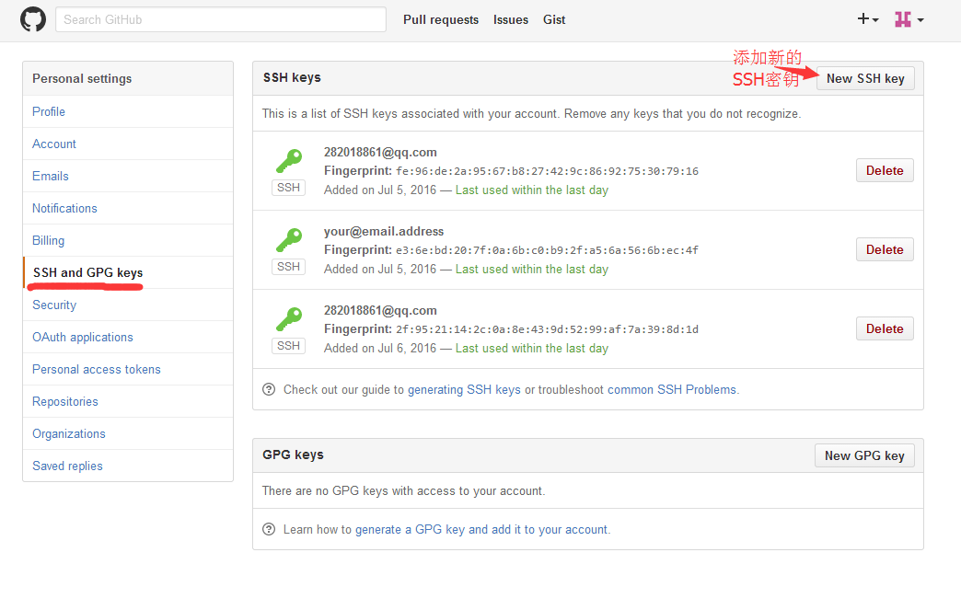
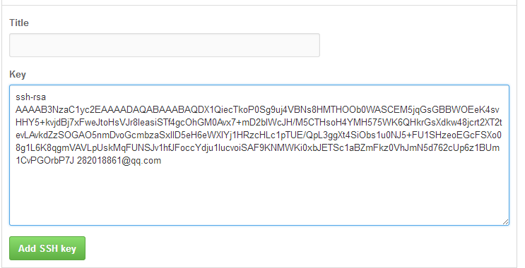
向GitHub上传项目
找到github中的setting——>SSH and GPG keys,点击New SSH key
将文件id_rsa.pub中的内容复制到key中，title可以不写，然后点击绿色按钮，系统会让再输入一次密码，写入即可

Slide 13
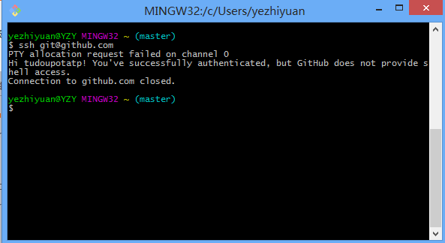
向GitHub上传项目
测试是否成功：
ssh git@github.com出现上图内容则表明已经添加密钥成功

Slide 14
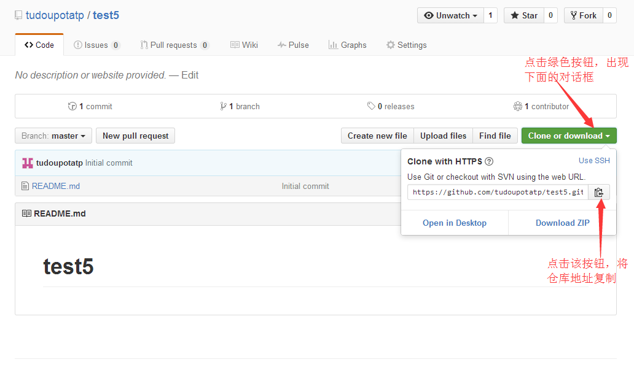
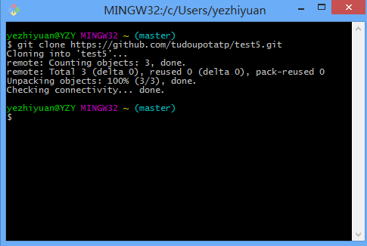
向GitHub上传项目
将github上的项目clone下来，采用的命令是：
git clone https://github.com/tudoupotatp/test5.git
其中红色的部分可以通过图1的方式获得
出现下面的信息说明已经clone成功，本地地址默认为C:\Users\yezhiyuan

Slide 15
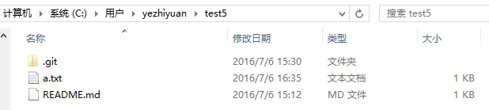
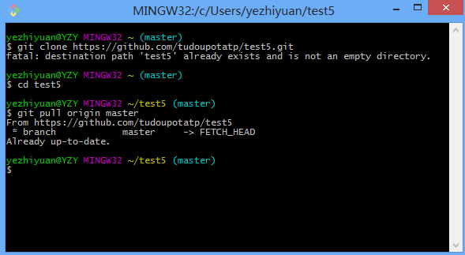
向GitHub上传项目
将想要添加的内容手动添加到test5的目录下，比如我添加的是：a.txt文件
进入到托管项目的根目录 ：cd test5
进行pull操作：git pull origin master
tips：
pull的必要性：防止代码冲突
注意：一定要进入托管项目根目录

Slide 16
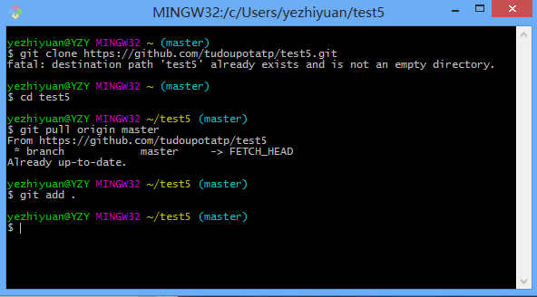
向GitHub上传项目
将想添加的内容添加到版本管理器：
git add .

Slide 17
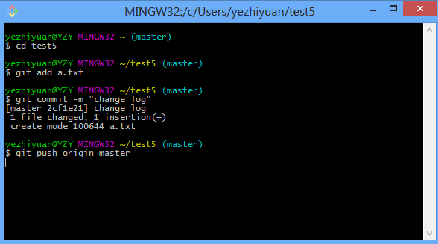
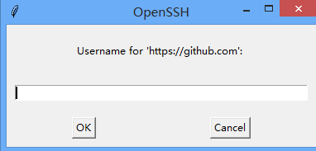
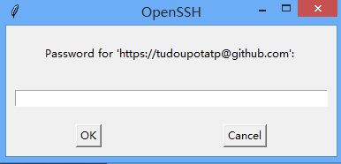
向GitHub上传项目
提交到本地的版本控制库里：
git commit -m "changes log" ，其中引号里是提交说明
最后一步，将本地仓库提交到github账号里：git push origin master
同时，系统要求输入github账号和密码，如图2所示

Slide 18
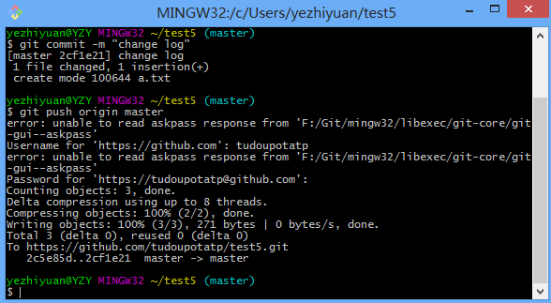
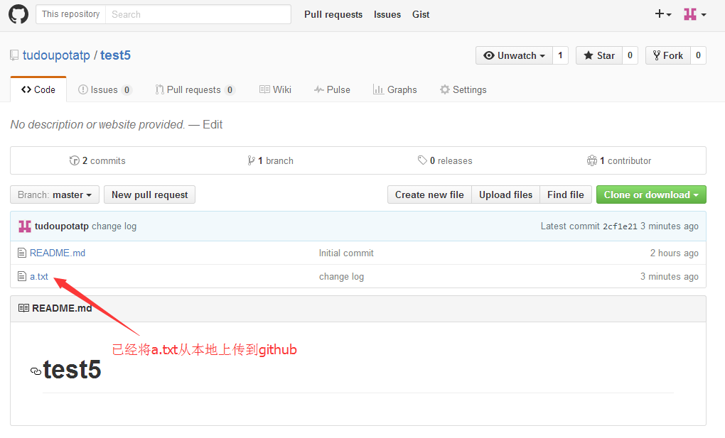
向GitHub上传项目
账号密码输入完成后，Git Bash中会显示如图代码
此时刷新GitHub中的该页面，会发现在中间部分多了一个a.txt文件

Slide 19
mengma
THANKS

